Slide 1
Scratch 编程
柠檬草教育
一切为了好玩

Slide 2
什么是Scratch？
Scratch是由MIT（麻省理工学院）米切尔·瑞斯尼克(Mitch Resnick)教授带领的“终身幼儿园团队”(Lifelong Kindergarten Group)开发的一款积木式少儿编程软件。
通过类似拖动积木块的方式和使用软件中的素材，可以很容易地创造有趣的动画、游戏，以及控制机器人和电子设备等，在创作的过程中不仅习得了Science（科学）, Technology（技术）, Engineering（工程）, Arts（艺术）, Maths（数学）等多个领域的知识，而且可以培养逻辑思维能力、观察能力、创新能力和想象力。
官网:https://scratch.mit.edu/

Slide 3
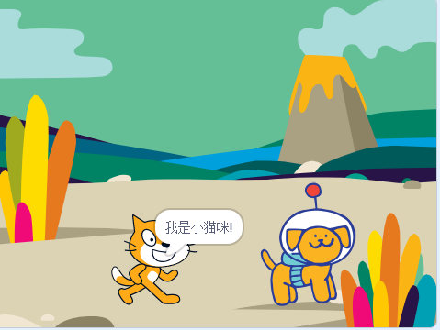
Hello 小猫！
小猫：你好!
小狗：你好！ 小兔子
小猫：我是小猫咪

Slide 4
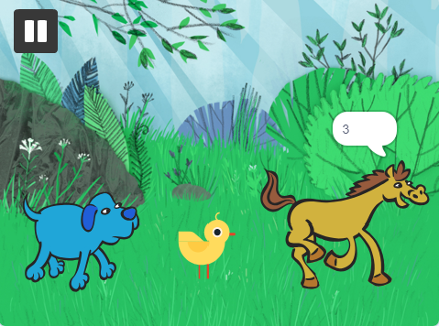
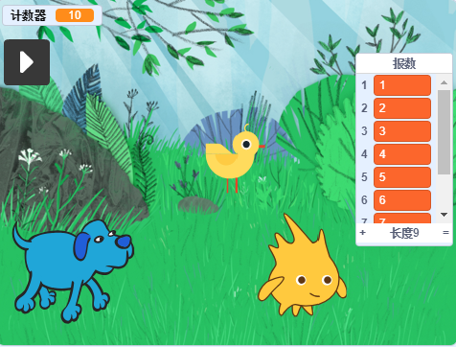
小动物报数
顺序报数
循环报数

Slide 5

卖火柴的小女孩
故事
场景切换

Slide 6
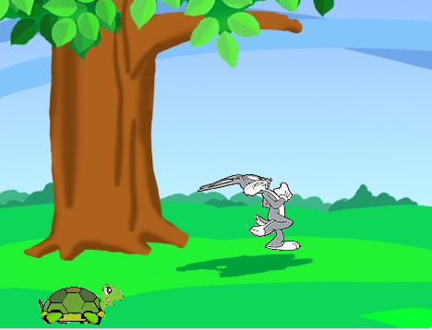
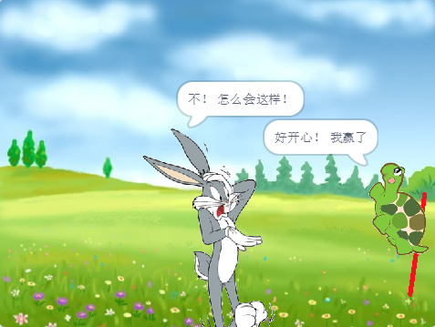
龟兔赛跑

Slide 7
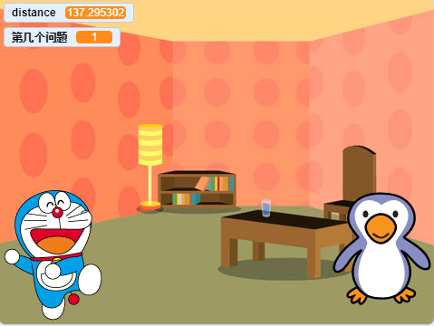
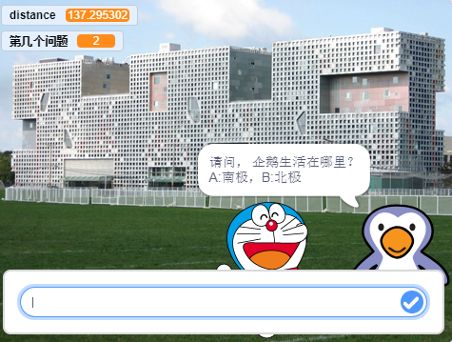
百科测验

Slide 8
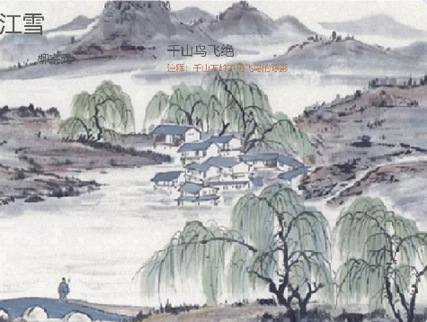
江雪
背景像素：960：720
图片处理：画图工具

Slide 9
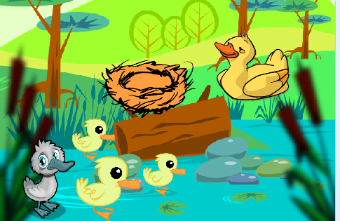
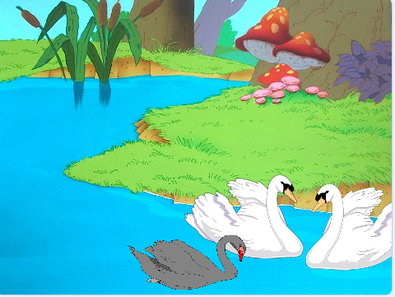
丑小鸭

Slide 10
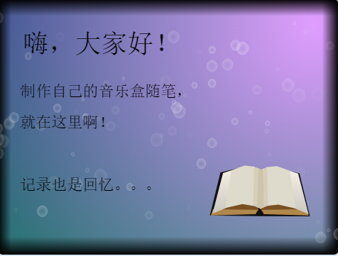
艺术书册
角色克隆
角色特效

Slide 11
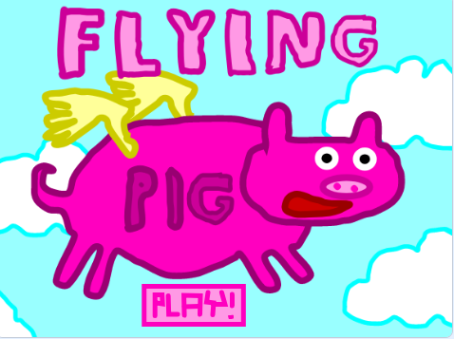
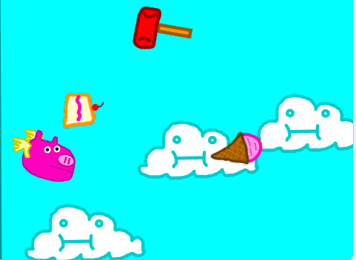
会飞的猪

Slide 12
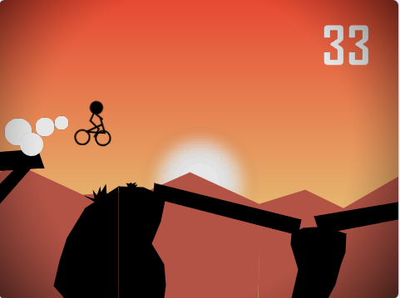
Bike
蹦蹦自行车不撞建筑物
逻辑处理

Slide 13
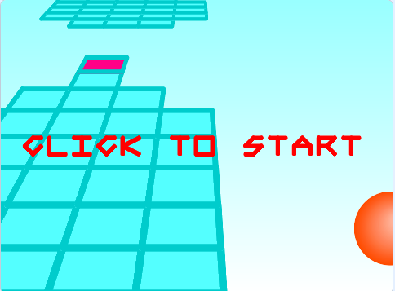
跳跳板
画笔工具
绘制地图

Slide 14
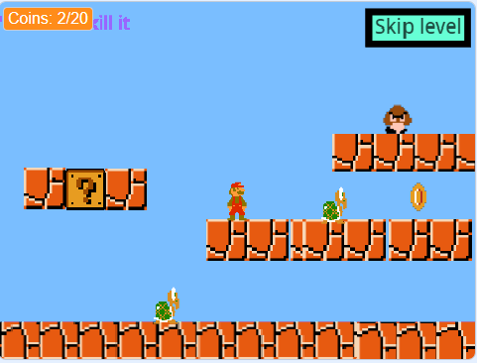
超级玛丽
关卡设计
思维发散

Slide 15
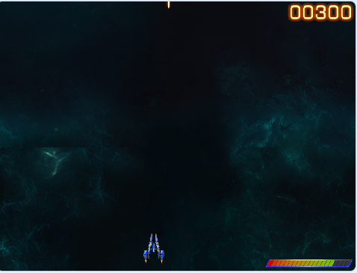
飞机大战
闯关游戏
复杂逻辑

Slide 16
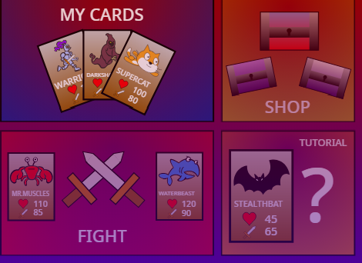
卡牌大战
卡牌玩法创新
对战游戏
大型游戏

